Slide 1
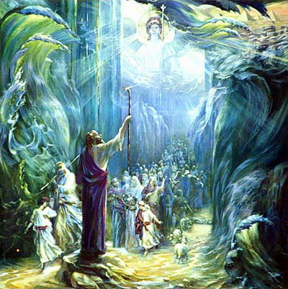
ЗАПОВЕДИ
Учитель МБОУ «СШ № 1» г. Смоленска
Марадудина Е.В.

Slide 2
Вы узнаете:
о пророке Моисее
какие заповеди даны людям
о законах и ценностях христианской морали
что общего у убийства и воровства
как зависть гасит радость

Slide 3
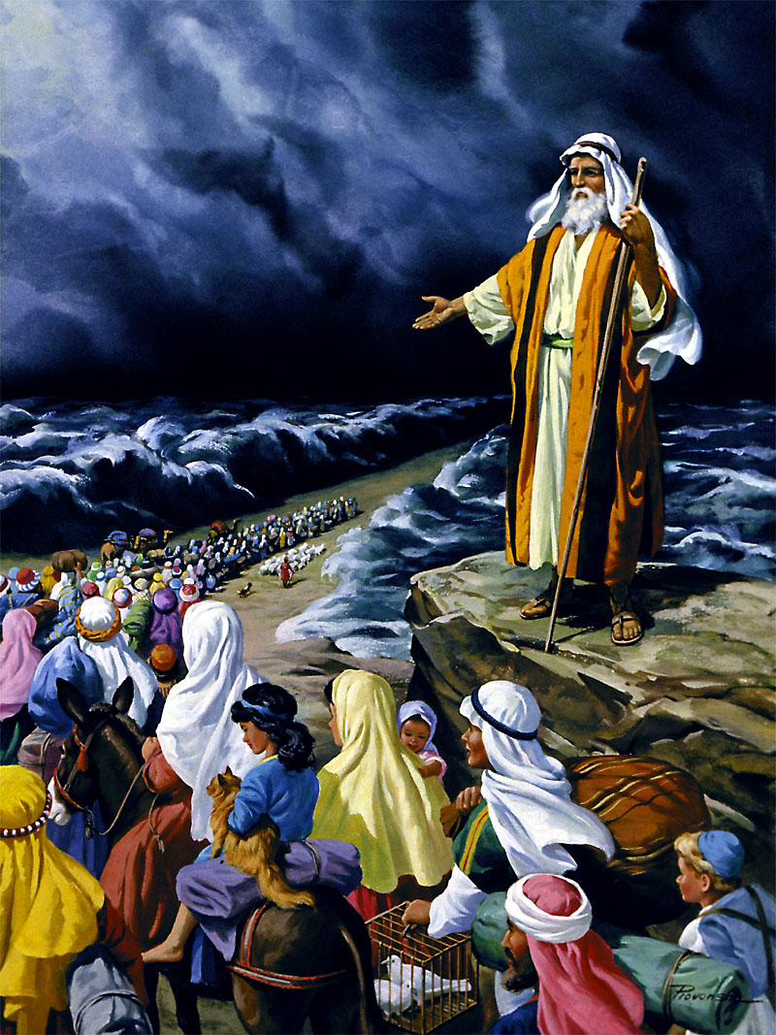
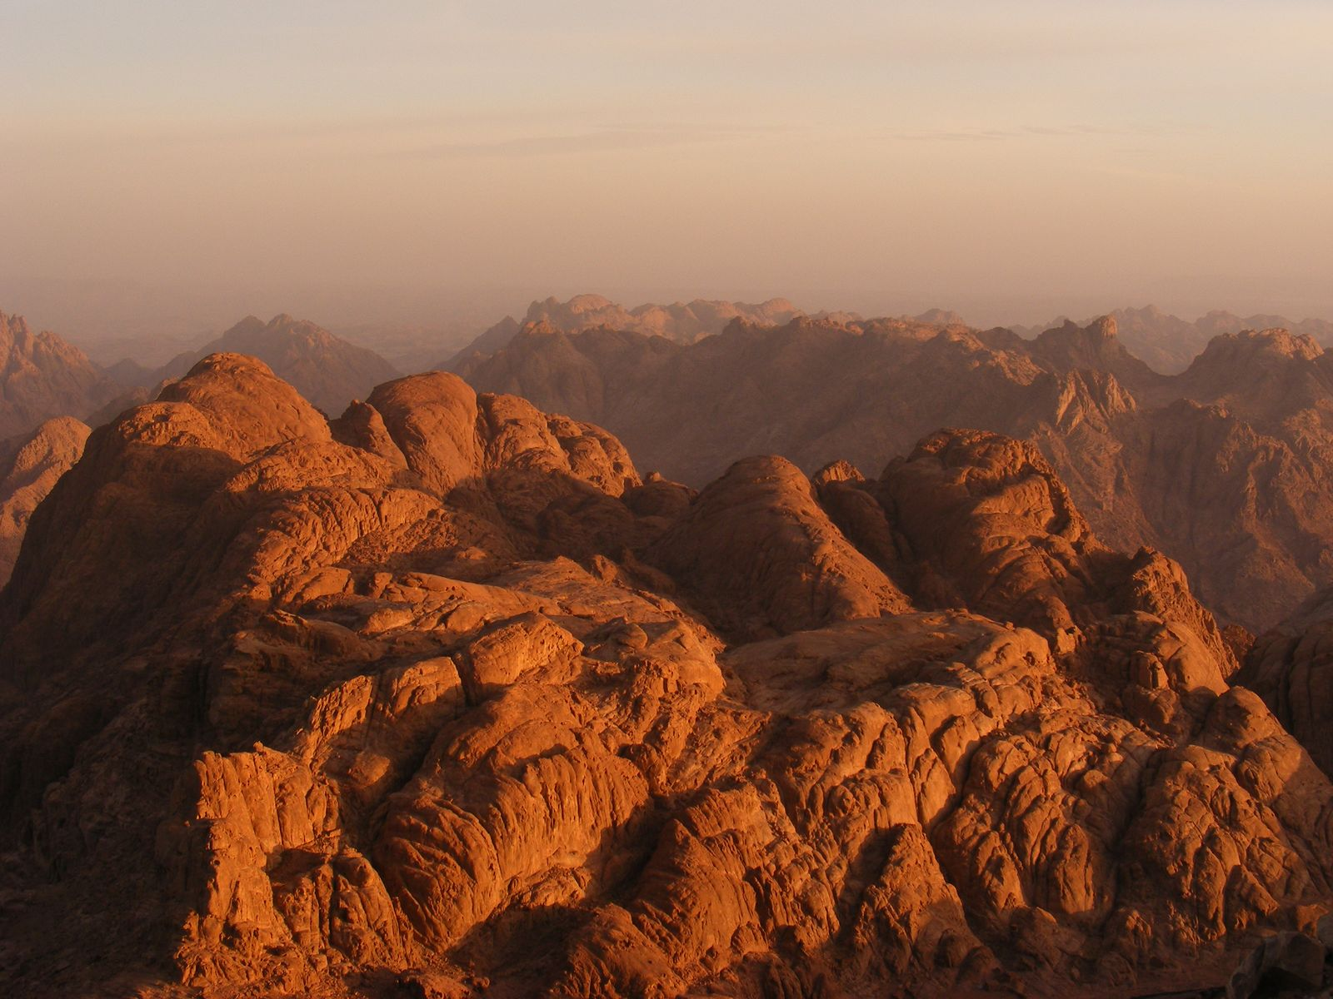
Гора Синай

Slide 4
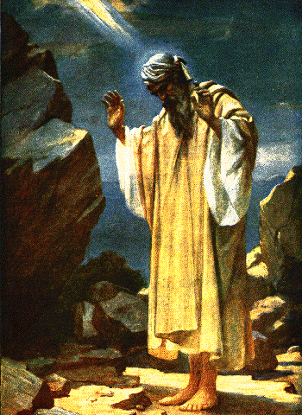
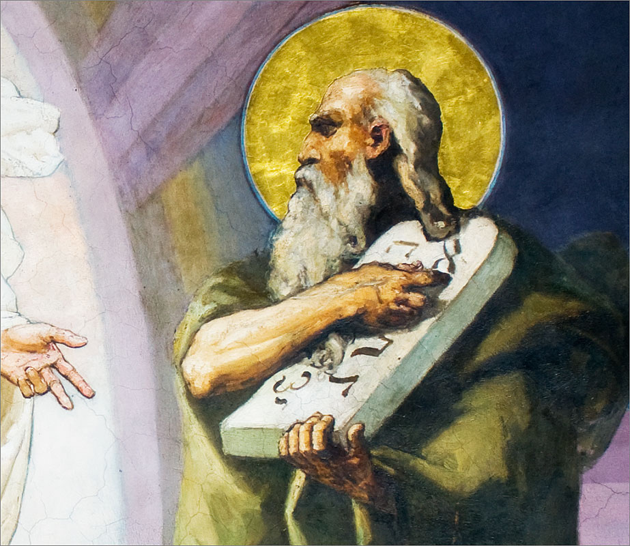

Slide 5
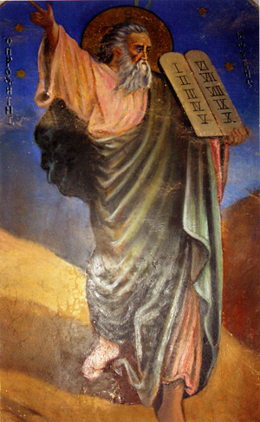
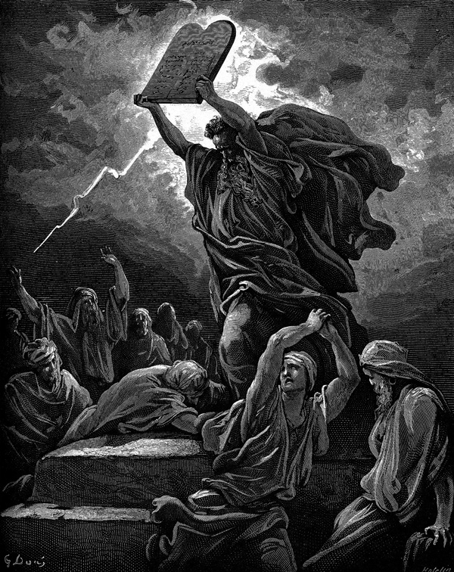

Slide 6
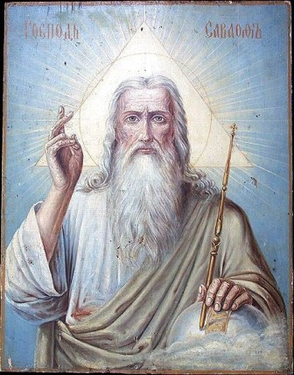
Я — Господь Бог твой, да не будет у тебя других богов, кроме Меня.
Не делай себе кумира и не поклоняйся
и не служи им.
Не произноси имени Господа Бога твоего напрасно.

Slide 7
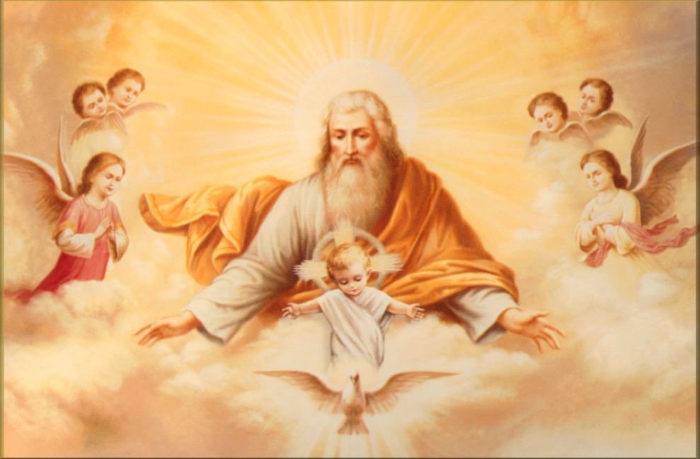
Помни день покоя, чтобы проводить его свято; шесть дней трудись и совершай в них все твои дела, а день седьмой — день покоя — да будет посвящен Господу Богу твоему.

Slide 8
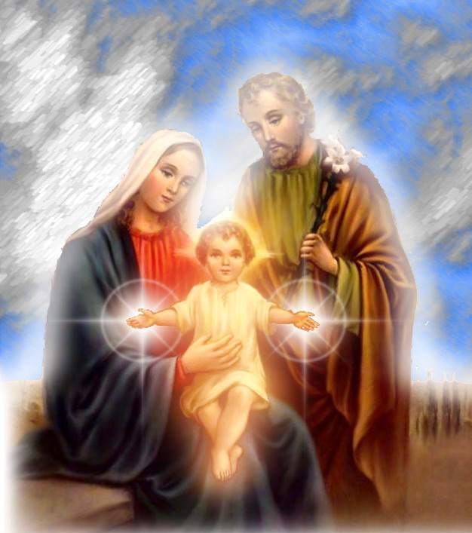
Почитай отца твоего и матерь твою, чтобы тебе было хорошо и чтобы ты долго жил на земле.

Slide 9
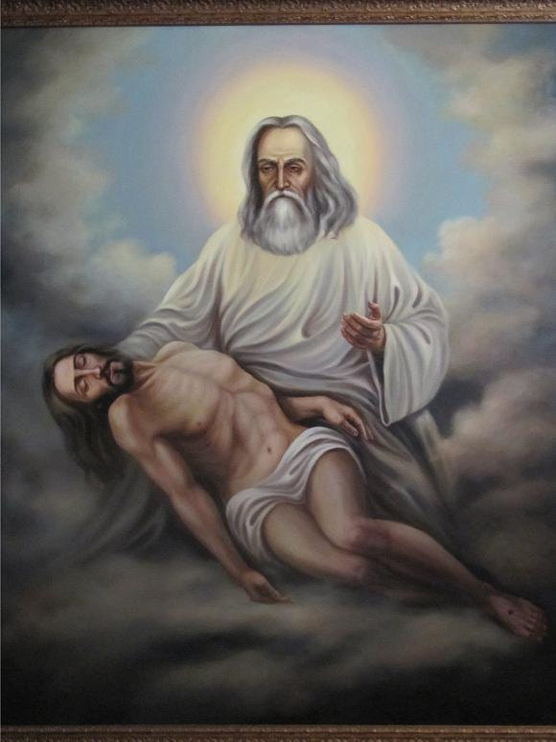
Не убивай.

Slide 10
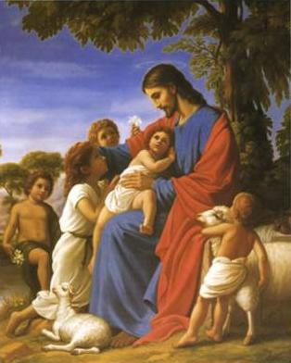
Не прелюбодействуй.

Slide 11
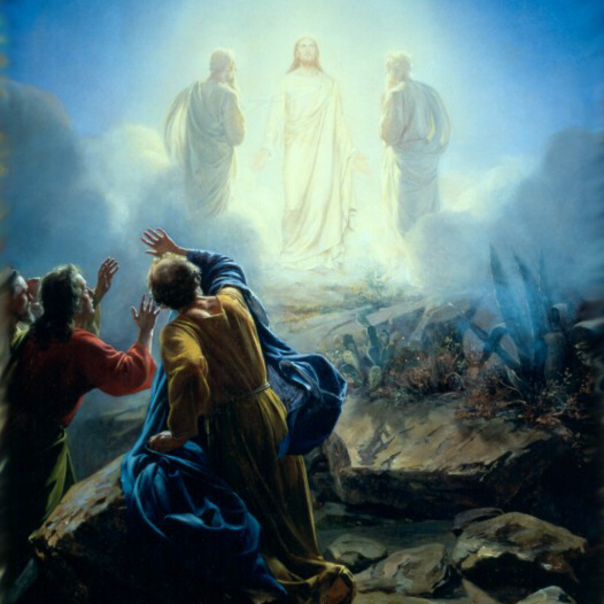
Не кради.

Slide 12
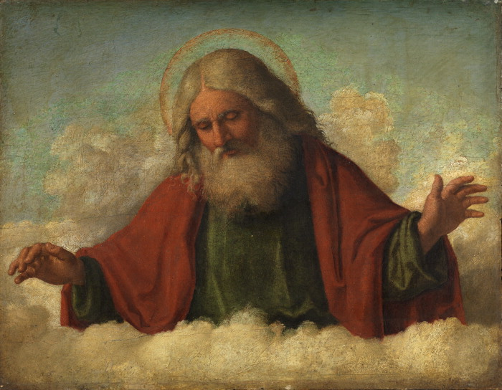
Не лги.

Slide 13
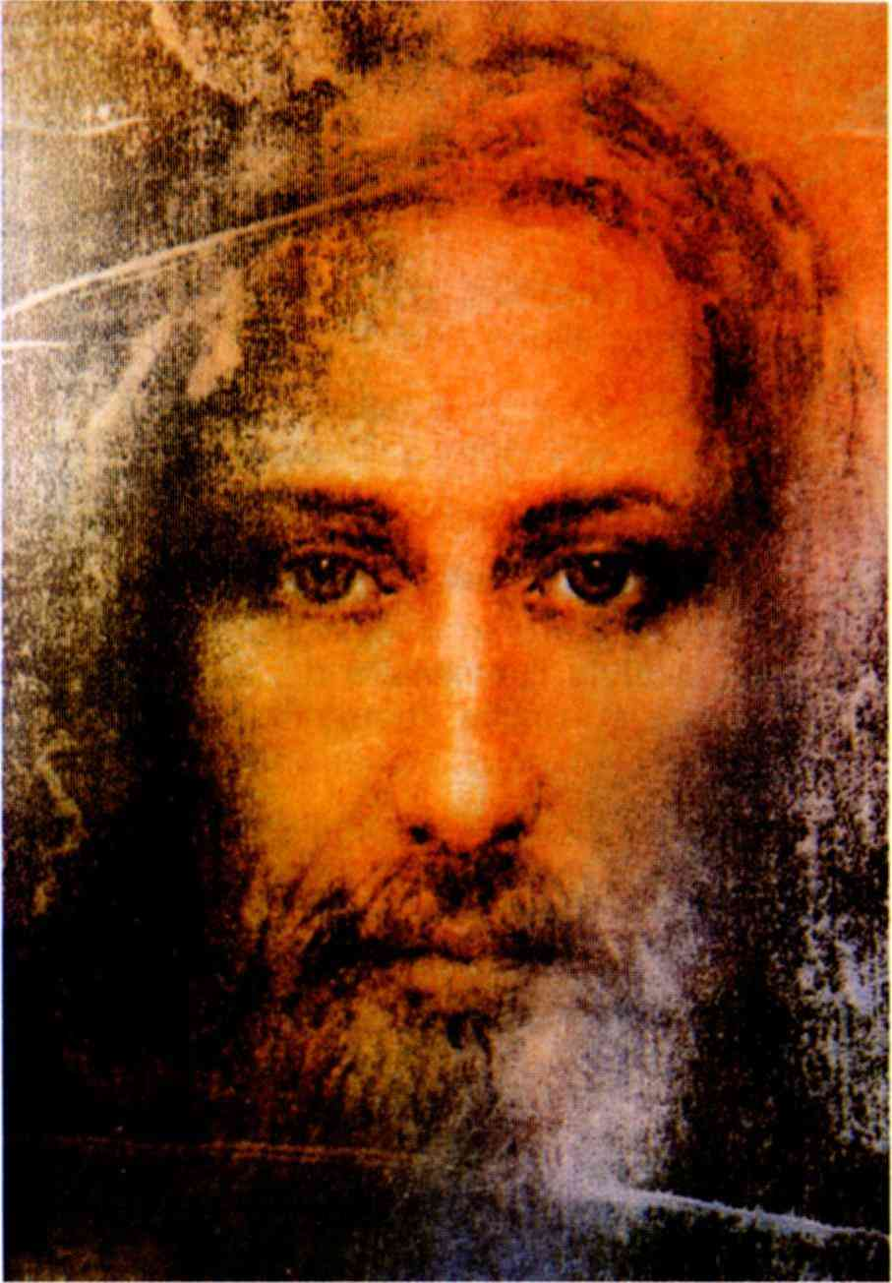
Не завидуй.

Slide 14
Какие заповеди тебе были известны?
О каких ты узнал на этом уроке?
Как соблюдать заповеди в повседневной жизни?
Какие заповеди заставили тебя задуматься? Над чем?

Slide 15
Интернет – ресурсы:
http://img-fotki.yandex.ru/get/9255/47407354.d92/0_15a04c_abb20d68_orig.png
http://www.vladivostok-eparhia.ru/christian/ispoved/dekalog/
http://vegypt.ru/uploads/fourm/post-images/5481e5ec35499.jpeg
http://pravsiberia.ru/wp-content/uploads/2015/01/1249756566__AZZ9149-crop_moses.jpg
http://i.lb.ua/081/46/50ed3e93c0cb8.jpeg
http://emmanuel.nazirene.org/Tablets1.gif
http://tsobor.cerkov.ru/files/2014/01/%D0%BF%D1%80%D0%BE%D1%80%D0%BE%D0%BA-%D0%9C%D0%BE%D0%B8%D1%81%D0%B5%D0%B9.jpg
http://www.lomonosov.org/userfiles/image/image016(5).jpg
http://www.castellinotizie.it/wp-content/uploads/2012/03/transfiguratzione-1024x1024.jpg
http://cs320420.vk.me/v320420989/2673/2ZXTHNvSIxM.jpg
http://nicholashram.zp.ua/wp-content/uploads/2011/02/Bog.jpg - 1-3
http://mtdata.ru/u32/photoC4C4/20438148961-0/original.jpeg
http://www.soulshepherding.org/wp-content/uploads/2009/11/Jesus-holds-children.jpg
http://mtdata.ru/u25/photoC46A/20014242096-0/huge.jpeg
http://missamyclaire.com/wordpress/wp-includes/Text/christian-fatherhood-7711.jpg
http://haereticus.blox.pl/resource/calun.jpeg

